Slide 1
Daidalos a Ikaros
Grécka báj

Slide 2
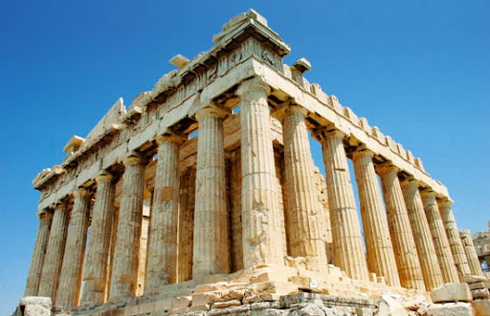
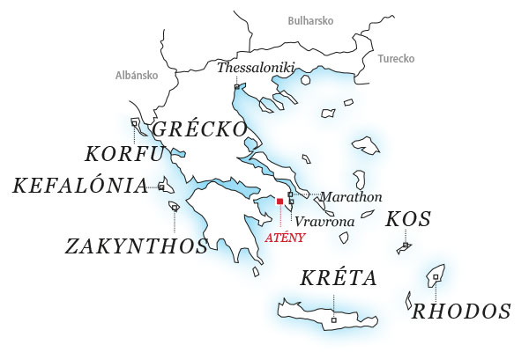
Grécko

Slide 3
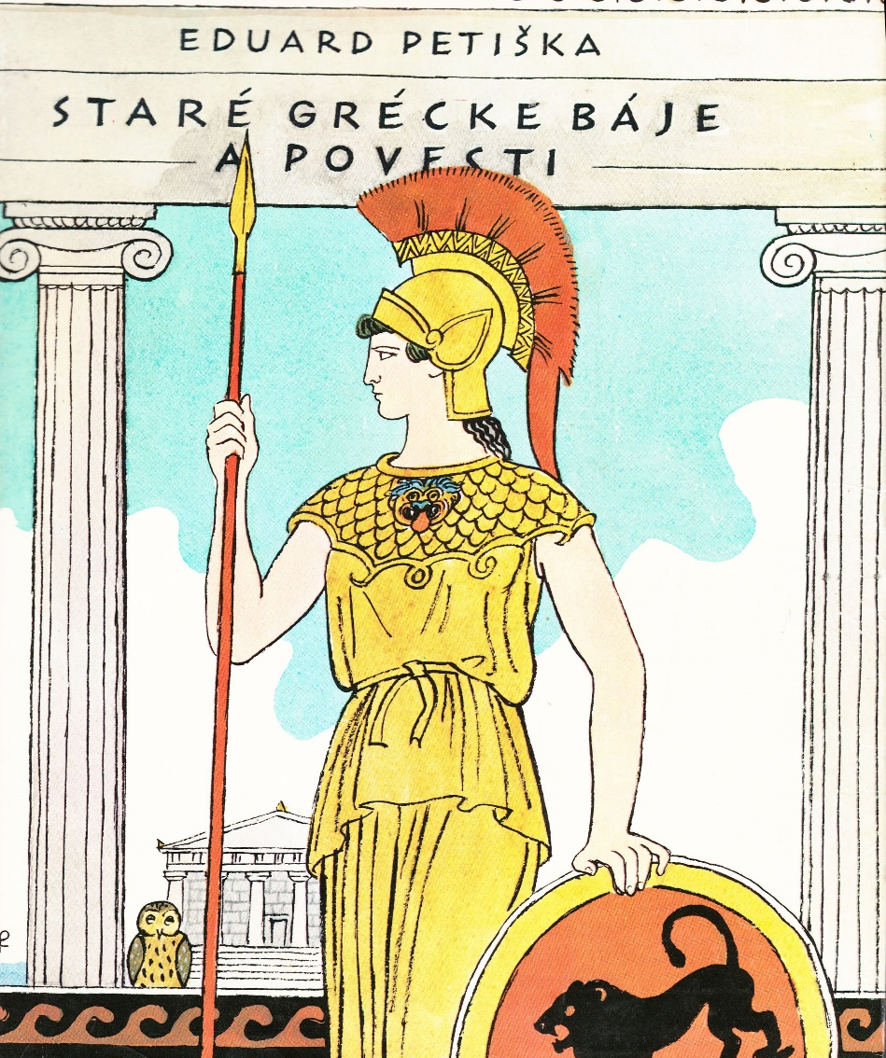
Z knihy

Slide 4
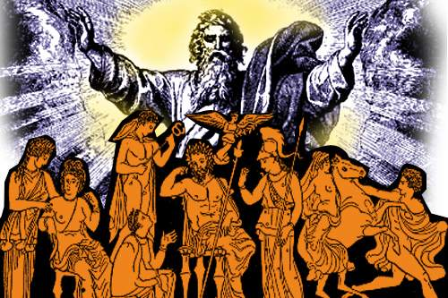
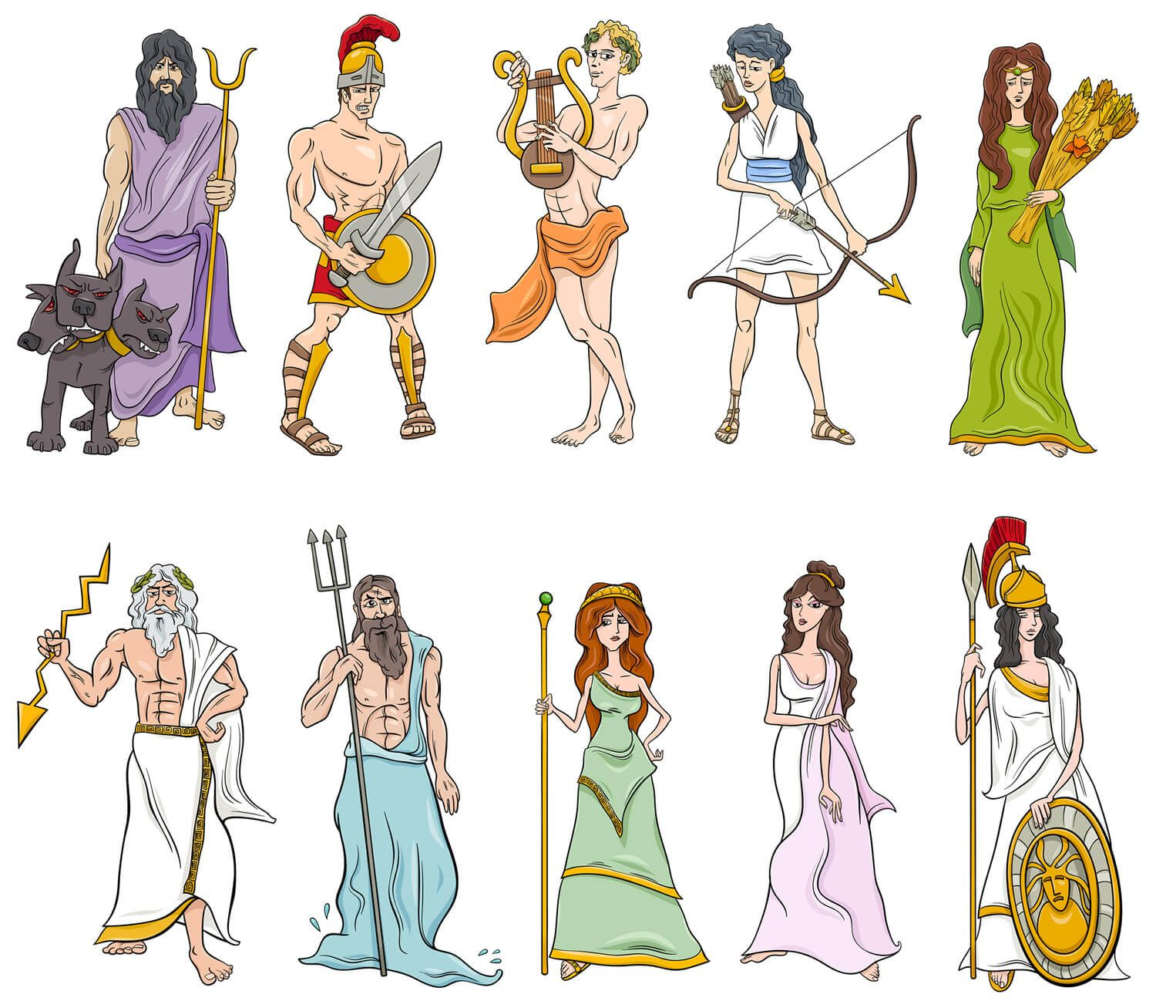
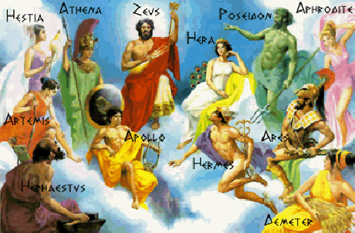
B Á J
Mýtus alebo báj je epický útvar, v ktorom sa podáva ľudový primitívny výklad o jave či veci, ktorý človeka nabáda k premýšľaniu a nie je samozrejmý.
Súbor mýtov (najmä určitého etnika či národa) sa nazýva mytológia či bájoslovie.
Ľudia v mýtoch vyjadrujú svoje predstavy o pôvode sveta a vzniku života na Zemi, o prírodných úkazoch (búrka, blesky), o striedaní ročných období, o vychádzaní a zapadaní slnka a pod.
Vo svojich predstavách pripisujú ľudia nevysvetliteľné javy bohom, polobohom a iným nadprirodzeným bytostiam (vílam, škriatkom). Ľud si mýtami vysvetľuje aj vznik názvov krajín, morí, kvetov.

Slide 5
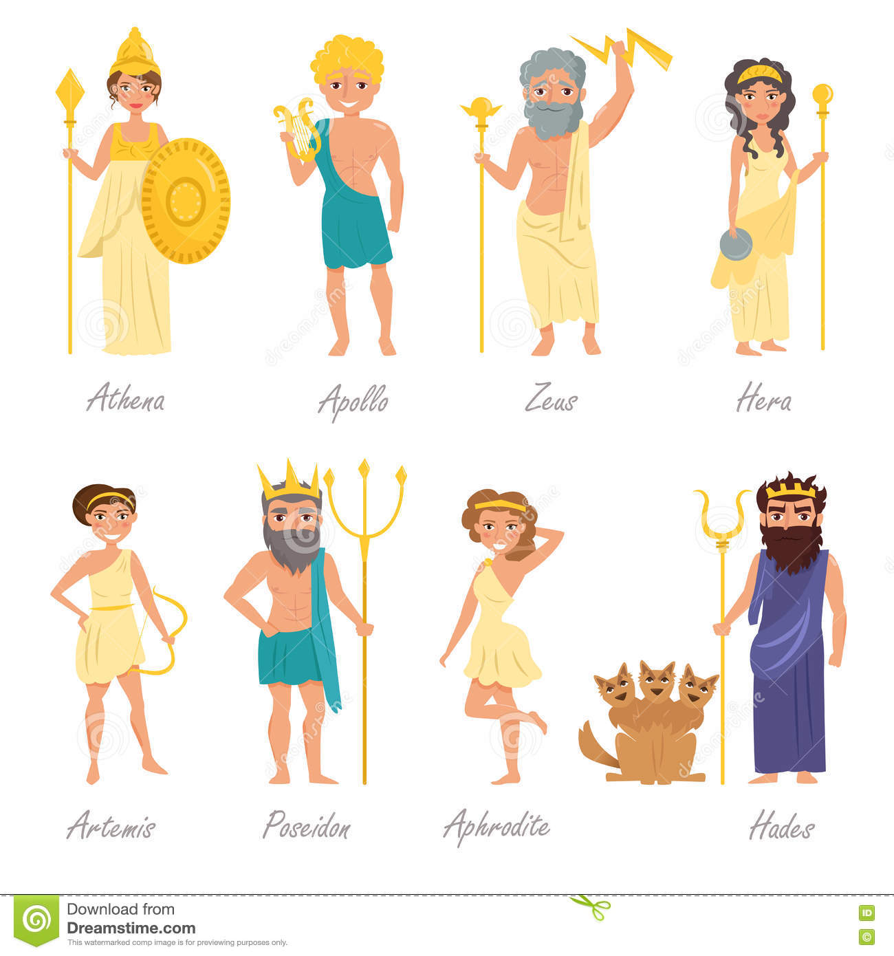
B Á J
Mýty sa tradovali z pokolenia na pokolenie. Považujú sa za najstaršiu podobu ľudovej prózy. Rozdeľujeme ich do niekoľkých skupín:
kozmogonické - báje o pôvode neba a zeme,
etiologické - báje o pôvode človeka, zvierat, rastlín, názvov
historické - báje o objavoch vecí, remesiel, vied a umení,
hrdinské - báje o predkoch, hrdinoch národných kultúr, obrancoch rodu.

Slide 6
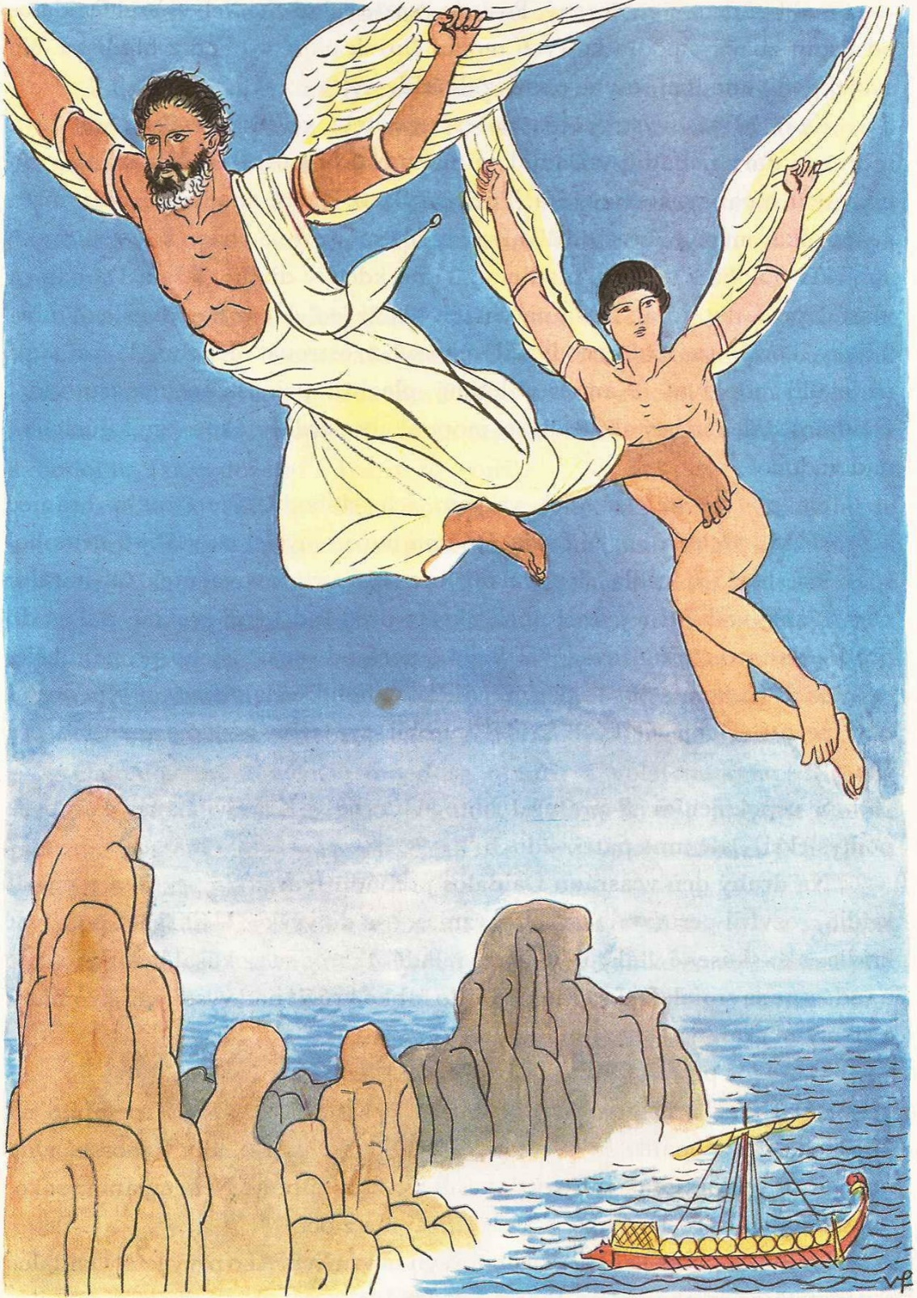
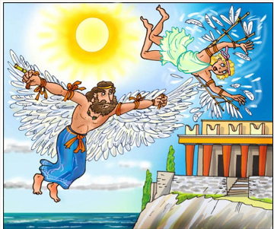
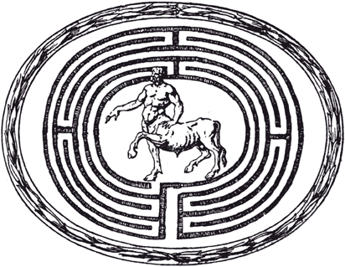
Grécka mytológia
Grécka mytológia je súbor gréckych mýtov.
Grécka mytológia je radostná, vychádza z prírody a radostného pozemského života.
Bohovia:
sú ľudskej podstaty i s povahovými chybami,
nič nie je na nich posvätne velebného,
nie sú všemohúci ani vševediaci,
nad nimi vládne Osud.

Slide 7
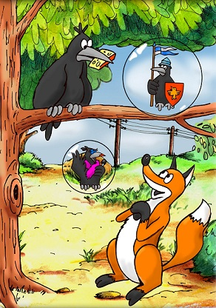
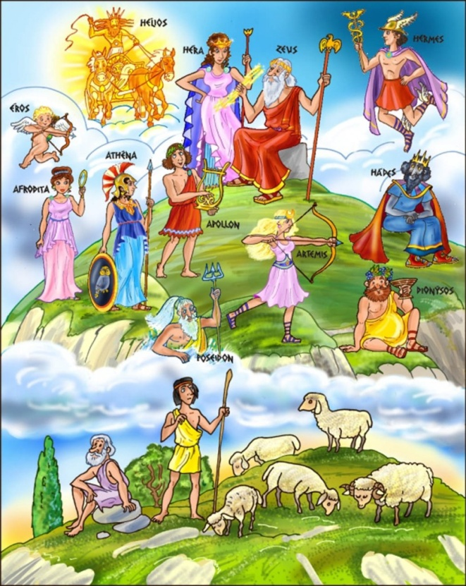
Báj vs. bájka
Báj
Bájka
mýtus
epický útvar
predstava ľudí o pôvode sveta, človeka, zvierat, a pod.
ľudový pôvod
neobsahuje ponaučenie
malý epický útvar
vymyslený príbeh s výchovným zacielením
využíva sa alegória
má autora
vyplýva z nej ponaučenie

